Slide 1
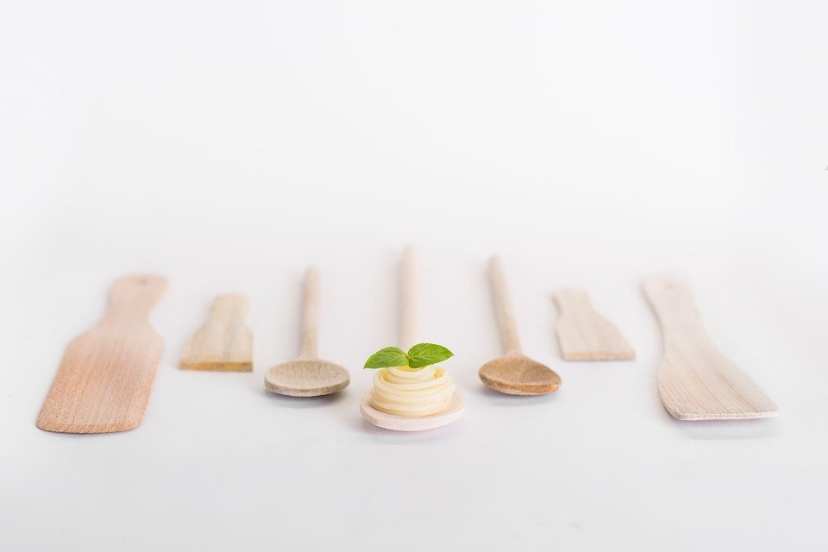


TRƯỜNG ĐẠI HỌC BÁCH KHOA – ĐẠI HỌC ĐÀ NẴNG KHOA ĐIỆN TỬ - VIỄN THÔNG
KỸ THUẬT NHẬN DẠNG
Đề tài: Ứng dụng kỹ thuật nhận dạng đồ vật trong nhà bếp
GVHD: Hoàng Lê Uyên Thục
Nhóm 8B: Nguyễn Ngọc Hà
Lưu Văn Hùng
Trần Duy Huy

Slide 2
Lý do chọn và TÍnh cấp thiết của đề tài
Nhà bếp có rất nhiều dụng cụ phục vụ cho việc nội trợ và ăn uống của con người, chúng ta cần nhận biết được, cũng như giáo dục trẻ nhỏ tiếp cận với các đồ vật trong nhà bếp một cách nhanh chóng cũng như tránh nhầm lẫn, phân biệt giữa các dụng cụ với nhau.

Slide 3
Mục tiêu đề ra
Xây dựng mô hình nhận dạng từ các loại đồ vật đã thu thập được.
Nâng cao kỹ năng làm slide
Nâng cao kỹ năng lập trình
Cải thiện kỹ năng làm việc nhóm

Slide 4
Nội dung thuyết trình
Đối tượng cần nhận dạng
Quá trình và phương pháp thực hiện
Kết luận

Slide 5
Đối tượng cần nhận dạng
Với đề tài ứng dụng kỹ thuật nhận dạng các dụng cụ trong nhà bếp với các đối tượng cần nhận dạng như sau:
Nồi
Chảo
Ấm nước
Lọ
Chai
Bình

Slide 6
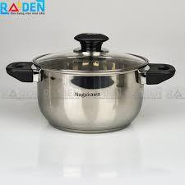
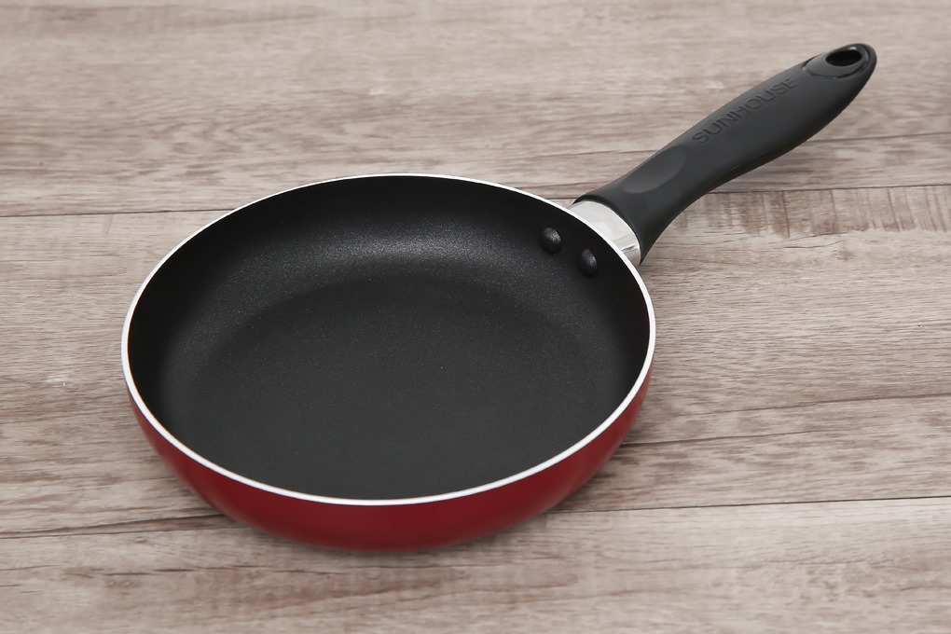
Hình ảnh minh họa
1. Nồi
2. Chảo

Slide 7
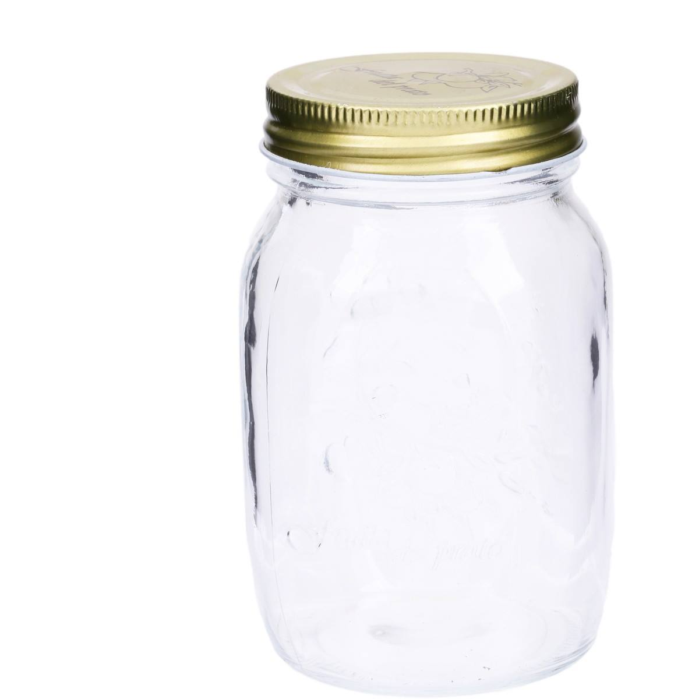
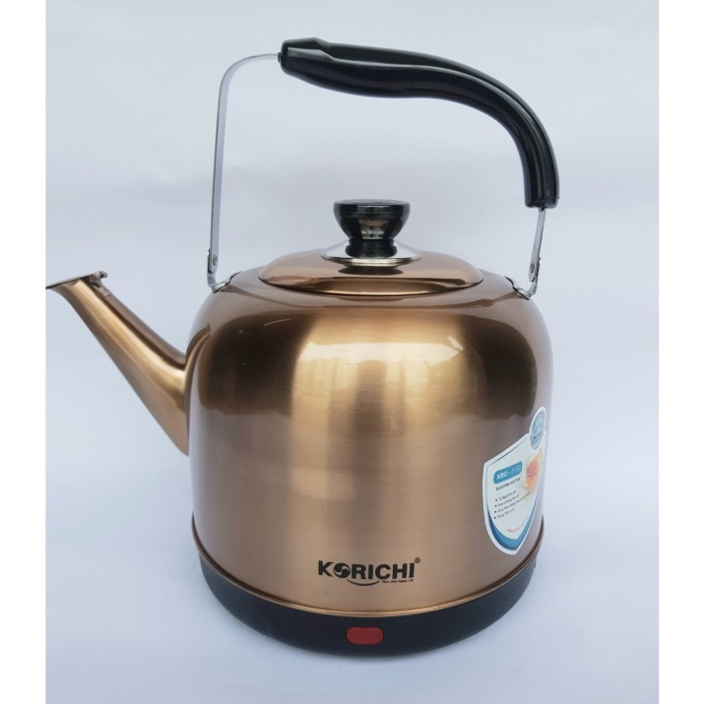
Hình ảnh minh họa
3. Ấm
4. Lọ

Slide 8
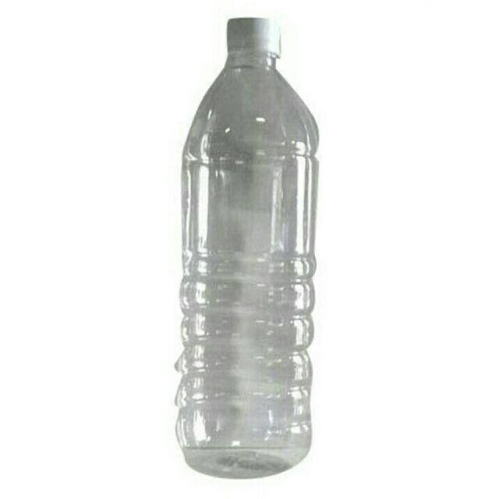
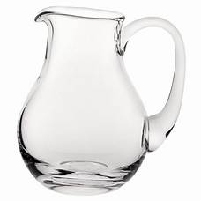
Hình ảnh minh họa
5. Chai
6. Bình

Slide 9
Quá trình và phương pháp nhận dạng
Thu thập dữ liệu
Trích đặc trưng
So khớp mẫu
Tiền xử lý cơ sở dữ liệu
Machine learning

Slide 10
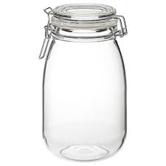
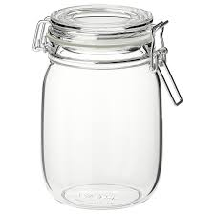
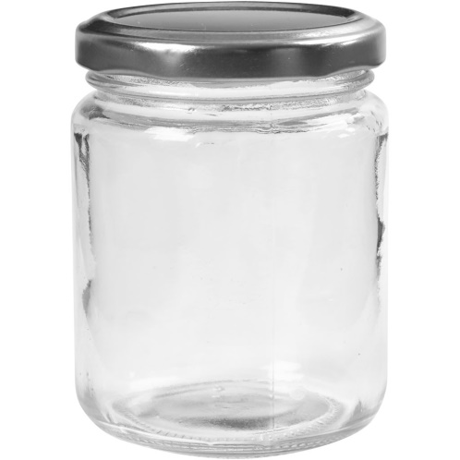
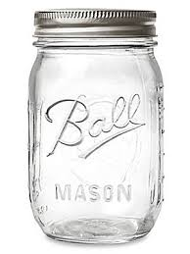
1. THU thập dữ liệu
Lọ
Số lượng: 100 ảnh
Một số hình ảnh thu thập được

Slide 11
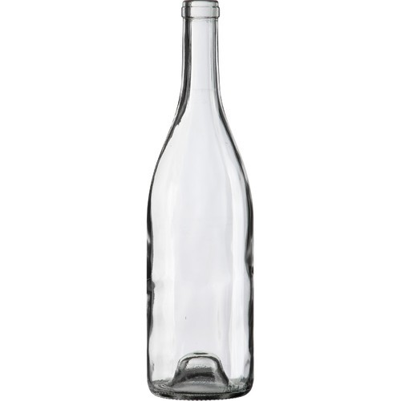
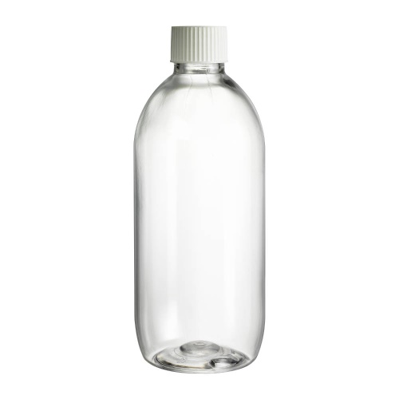
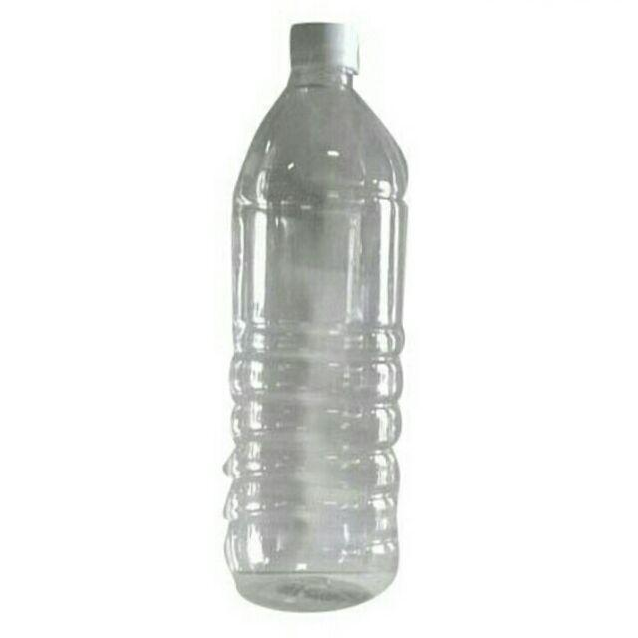
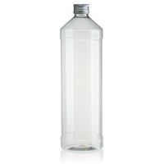
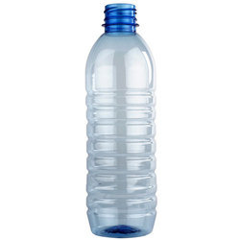
Chai
Số lượng: 100 ảnh
Một số hình ảnh thu thập được

Slide 12
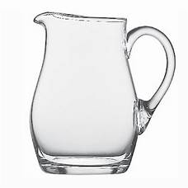
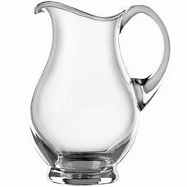
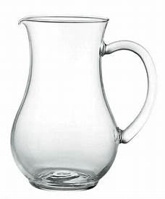
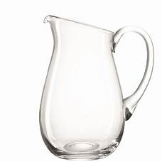
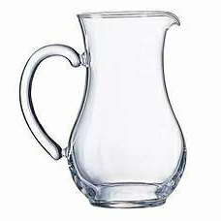
c. Bình
Số lượng: 100 ảnh
Một số hình ảnh thu thập được

Slide 13
2. Tiền xử lý cơ sở dữ liệu
2.1. Ý nghĩa của tiền xử lý
Tiền xử lý là một bước rất quan trọng để tăng cường chất lượng của dữ liệu, thúc đẩy quá trình trích xuất những thông tin hữu ích cho dữ liệu.
Làm sạch và tổ chức dữ liệu thô phù hợp với việc đào tạo mô hình Machine Learning
Lọc nhiễu, làm mịn, chuẩn hóa
2.2. Công cụ xử lý
Phần mềm photoshop CS6.
Phần mềm Matlab để xử lý ảnh .

Slide 14

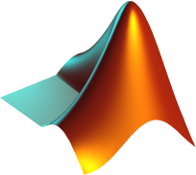
Tiền xử lý
Tách background
Ảnh đen trắng
Xoay, lật ảnh
Ảnh xám
Thay đổi kích thước ảnh

Slide 15
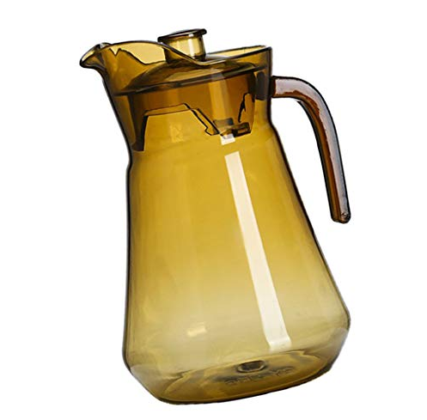
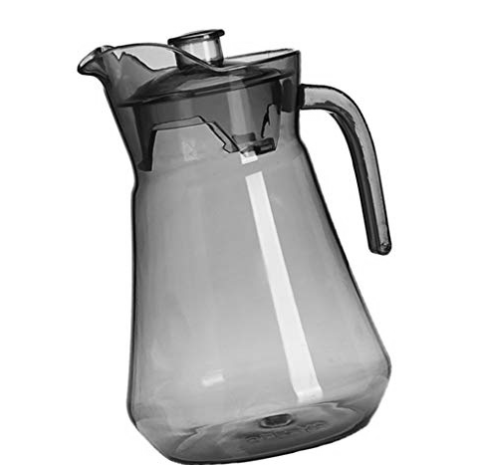
a. Chuyển ảnh xám
Phần mềm: Matlab 2016a
Công cụ chính: rgb2gray
Kết quả:
Ảnh gốc
Ảnh xám

Slide 16
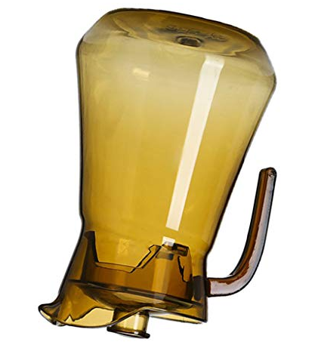
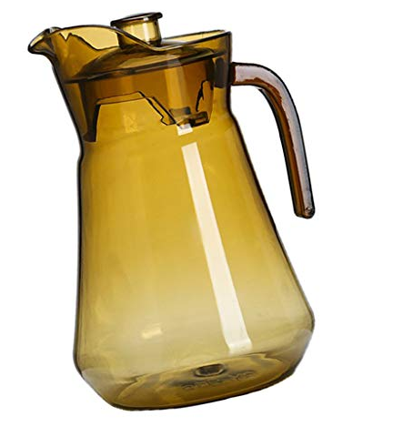
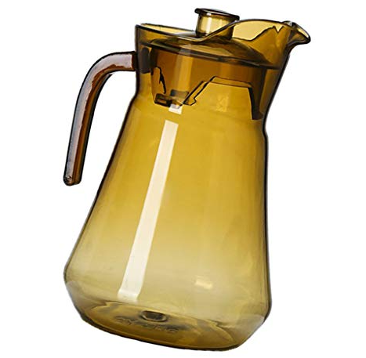
b. Xoay, lật ảnh
Phần mềm: Matlab 2016a
Công cụ chính: flip
Kết quả:
Ảnh gốc

Slide 17
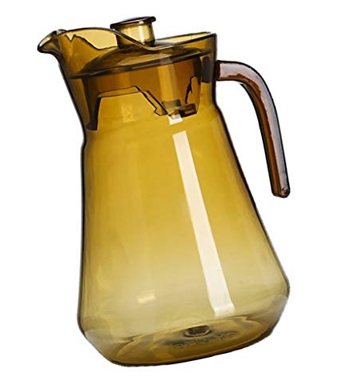
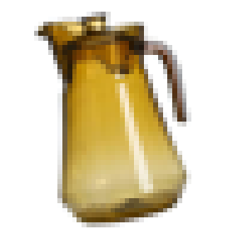
c. Thay đổi kích thước ảnh
Phần mềm: Matlab 2016a
Công cụ chính: imresize
Kết quả:
Ảnh gốc
Ảnh đã thay đổi kích thước

Slide 18
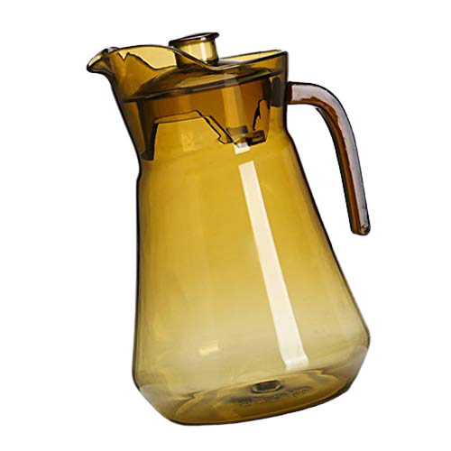

d. Ảnh trắng đen
Phần mềm: Matlab 2016a
Kết quả:
Ảnh gốc
Ảnh sau khi nén và chuyển trắng đen

Slide 19
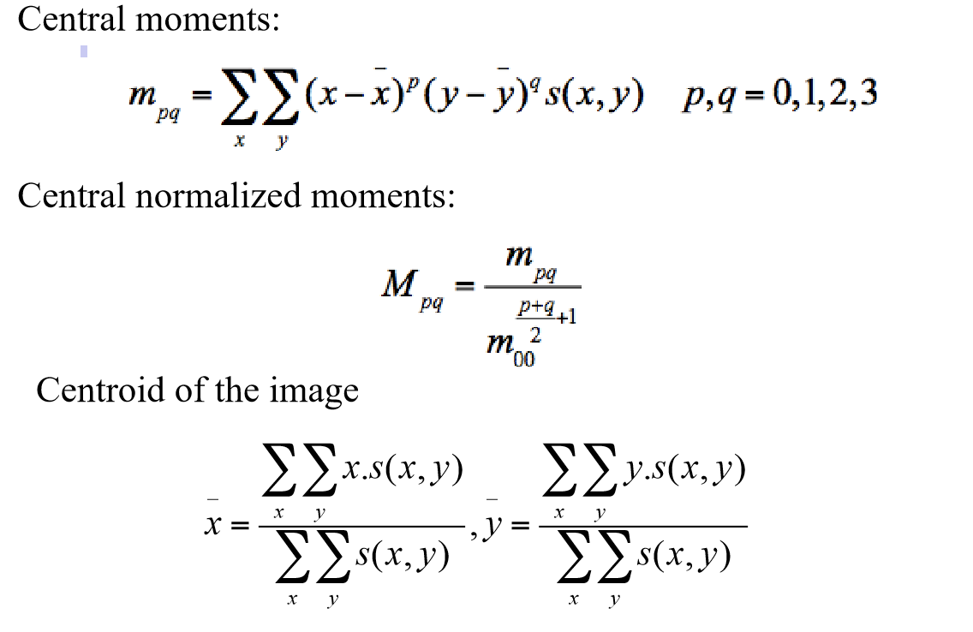
3. Trích đặc trưng
3.1 Tính các vector Hu

Slide 20
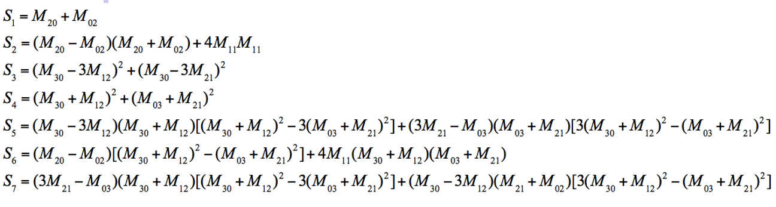
3.1. Tính các vector Hu

Slide 21
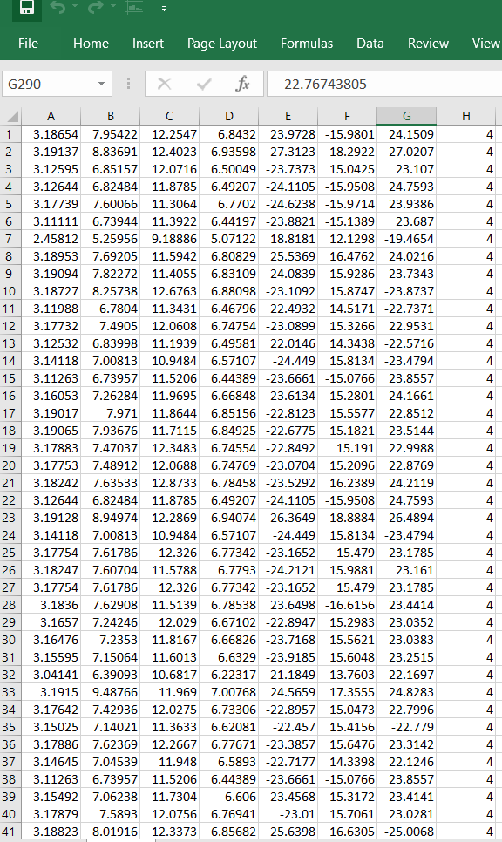
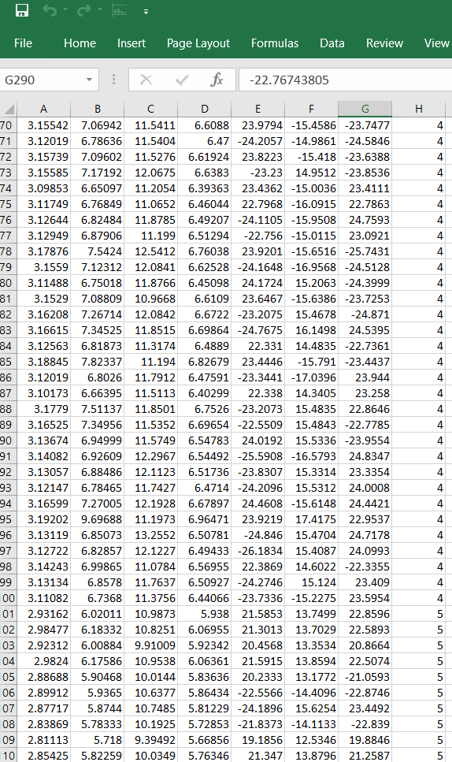
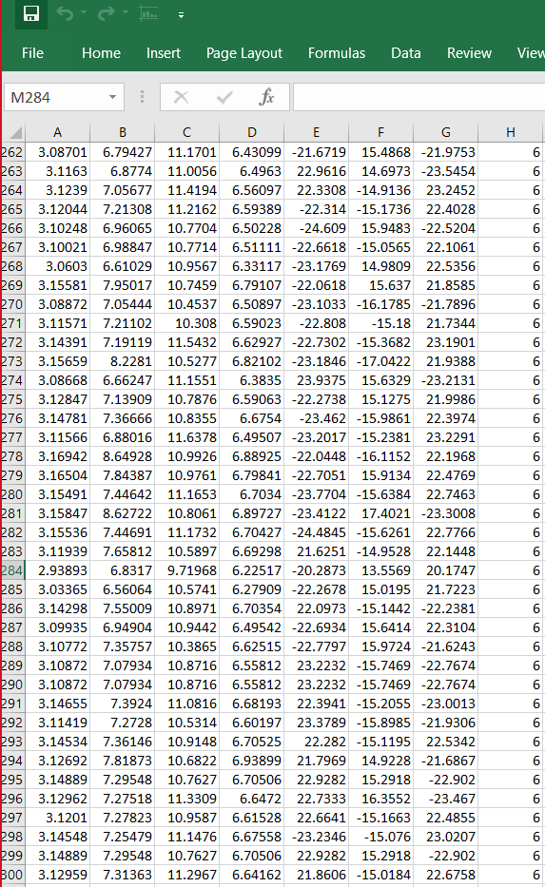
3.2. Kết quả

Slide 22
4. So khớp mẫu
Phương pháp
Holdout
k-fold cross validation
Leave-one-out cross validation
Các phương pháp xác thực chéo

Slide 23
Holdout
Ưu: đơn giản, nhanh
k-fold cross validation
Ưu: Ít phụ thuộc vào cơ sở dữ liệu đâì vào
Leave-one-out cross validation
Ưu: Cho kết quả tốt
Nhược: kết quả phụ thuộc vào số lượng dữ liệu
Nhược: Lúc train phải chạy k lần-> tốn nhiều thời gian
Nhược: Có giá thành cao

Slide 24
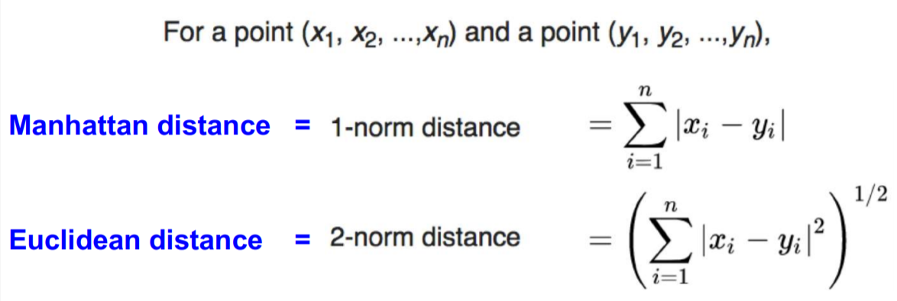

Phương pháp so khớp mẫu
Tính khoảng cách d:
Cách thực hiện
So khớp 7 giá trị vector Hu của loại đồ vật cần test với các vector có trong cơ sở dữ liệu.
Tính giá trị khoảng cách nhỏ nhất.
Kết luận loại đồ vật

Slide 25
Bảng Kết quả so khớp mẫu
 | Lọ | Chai | Bình
Lọ | 90 | 1 | 11
Chai | 2 | 97 | 0
Bình | 8 | 2 | 89
Phần | 90% | 97% | 89%
Kết quả trung bình đạt được 92%

Slide 26
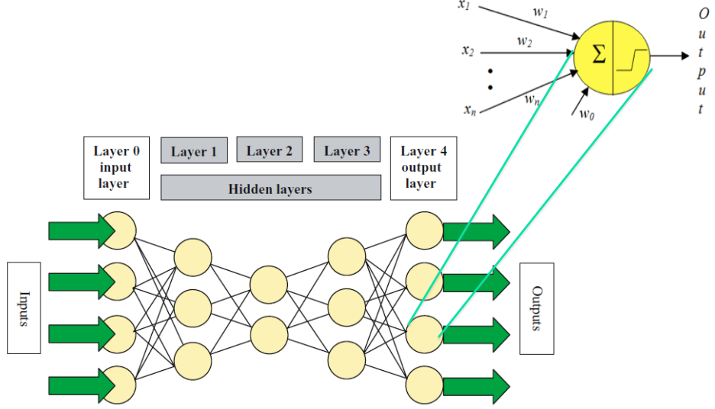
Mạng lưới phân lớp của Perceptron Neural
5. PHƯƠNG PHÁP HUẤN LUYỆN NEURAL

Slide 27
Thủ tục huấn luyện:
Nguyên tắc huấn luyện mạng neural nhân tạo (ANN)
Hiệu chỉnh tất cả các trọng số bằng cách lan truyền xuôi ngược cho đến khi đầu ra được dự đoán chính xác
Bao gồm cả chế độ tuần tự và chế độ ngẫu nhiên
Các bước:
Cho cặp I/O số 1 là x(1) – y(1)
Thực hiện chuỗi các phép tính tiến và lùi
Cập nhật lại trọng số
Thực hiện các x(2) – y(2), x(n) – y(n)
Quá trình học tiếp tục theo từng epoch-by-epoch cho đến khi điều kiện dừng được thỏa mãn

Slide 28
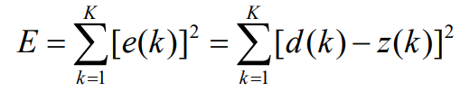
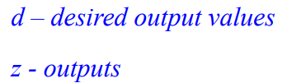
Error back propagation training:
B1: Khởi tạo
B2: Tính toán đầu ra
B3: Tính toán lỗi
B4: Cập nhật lại trọng số rồi quay lại B2 cho đến khi điều kiện dừng được thỏa mãn

Slide 29
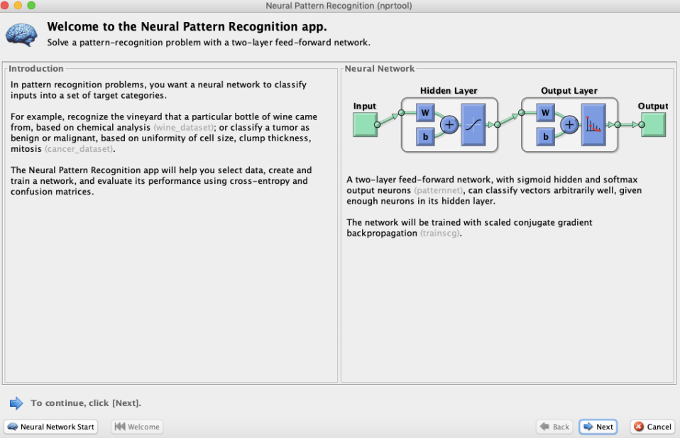
Sử dụng công cụ mạng Neural ở Matlab: Neural Pattern Recognition (nprtool).

Slide 30
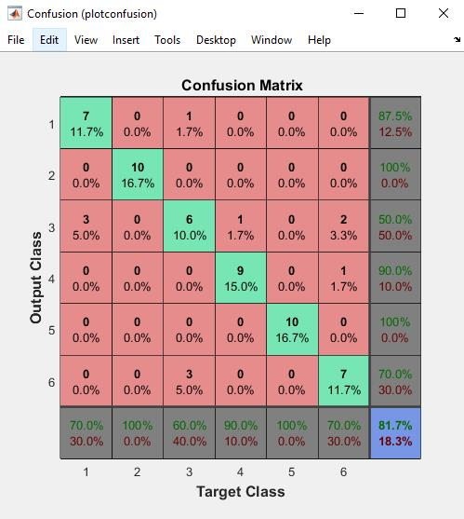
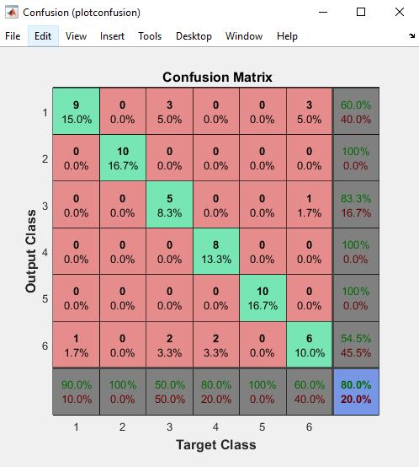
Kết quả
Kết quả test 1
Kết quả test 2

Slide 31
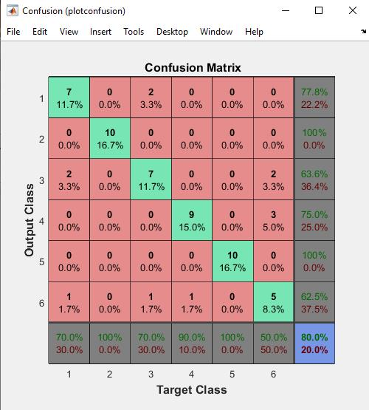
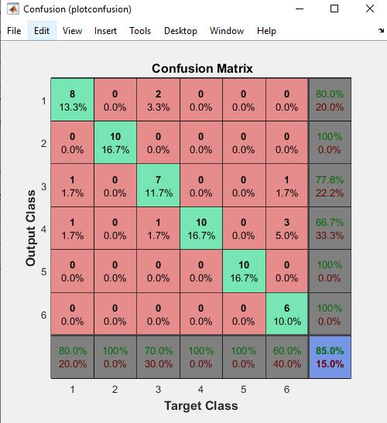
Kết quả
Kết quả test 3
Kết quả test 4

Slide 32
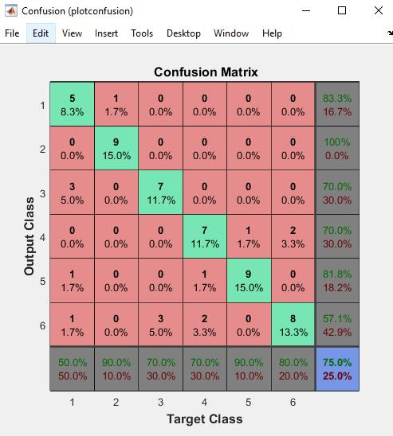
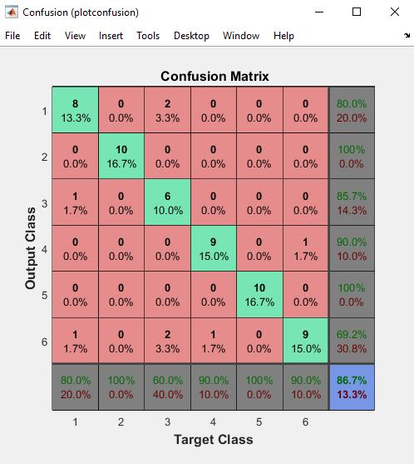
Kết quả
Kết quả test 5
Kết quả test 6

Slide 33
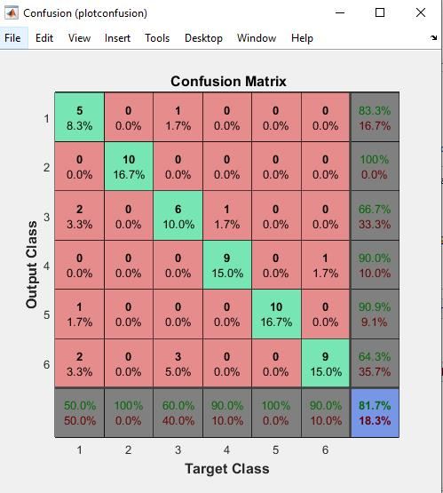
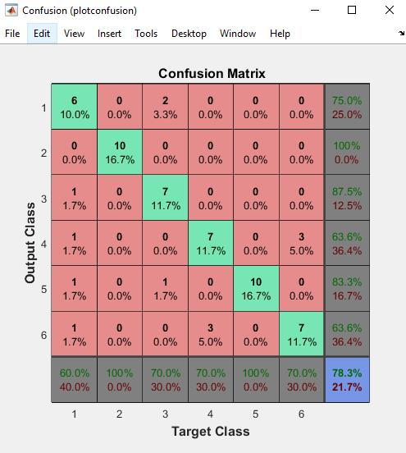
Kết quả
Kết quả test 7
Kết quả test 8

Slide 34
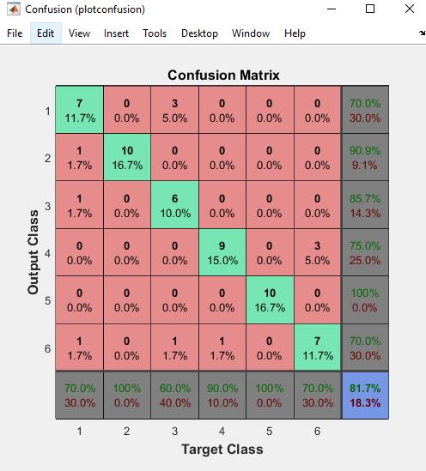
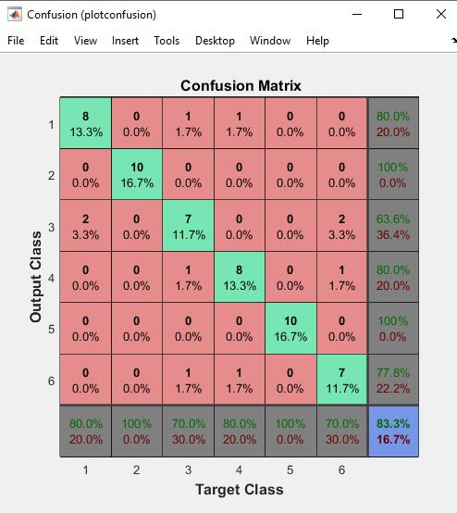
Kết quả
Kết quả test 9
Kết quả test 10

Slide 35

Kết quả trung bình
Kết quả trung bình = $\frac{81,7+80+80+85+75+86.7+81.7+78.3+81.7+83.3}{10}$ = 81.34%

Slide 36



6. PHƯƠNG PHÁP TEACHABLE MACHINE
Thực hiện test với 3 ảnh bất kỳ không thuộc cơ sở dữ liệu cho ra kết quả nhận dạng tốt

Slide 37

III. Kết luận
Các phương pháp nhận dạng cho ra kết quả tương đối tốt
Hoàn thành các yêu cầu đề tài đặt ra, tuy nhiên số lượng ảnh thu thập còn hạn chế và chủ yếu lấy nguồn từ internet.
Đánh giá các phương pháp:
Phương pháp so khớp mẫu:
Đây là phương pháp đơn giản dễ thực hiện, chỉ nhận dạng 3 đồ vật nên cho ra kết quả cao
Phương pháp mạng Neural:
Dùng K_Fold tốn nhiều thời gian khi chia số dữ liệu được Train, số đồ vật được Test, và khá phức tạp. Kết quả nhận dạng 6 đồ vật trên 80% tạm được

Slide 38
Hướng phát triển
Tiếp tục phát triển đề tài, mở rộng phạm vi nghiên cứu hơn.
Tăng cơ sở dữ liệu.
Tăng độ chính xác của dữ liệu
Trích được nhiều đặc trưng
Phát triển nhận dạng mẫu rộng hơn về các lĩnh vực trong đời sống ngày nay và cả sau này
Phát triển thành App ứng dụng thực tế
Đưa Machine learning tiếp cận với cuộc sống

Slide 39


